Slide 1
Мастер - класс
по декорированию пасхальных яиц «Радужные пасхальные яйца»
Налимова Е.И.,
педагог дополнительного образования

Slide 2
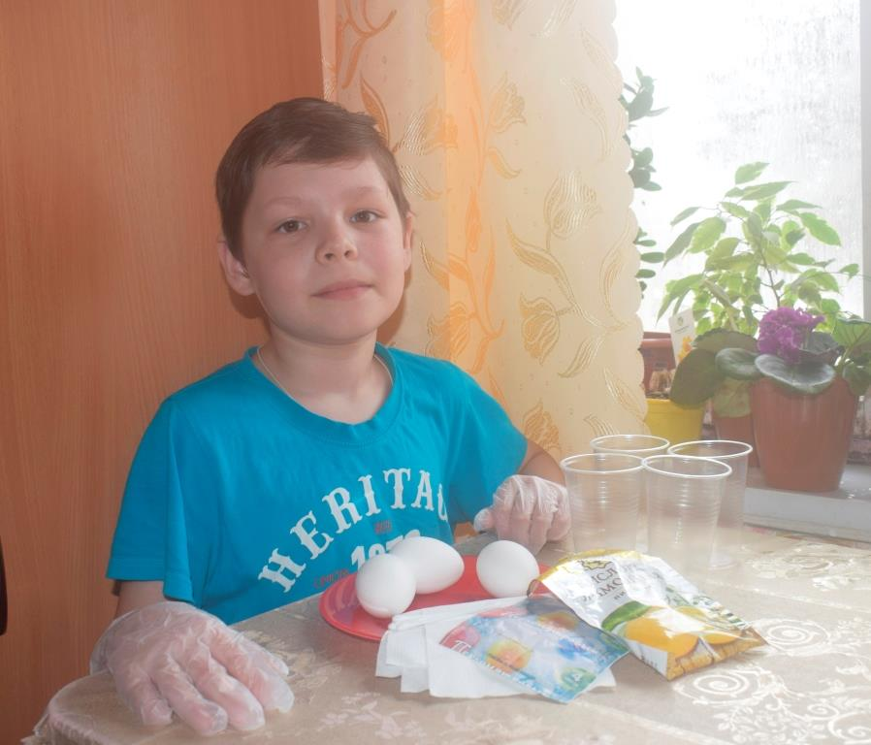
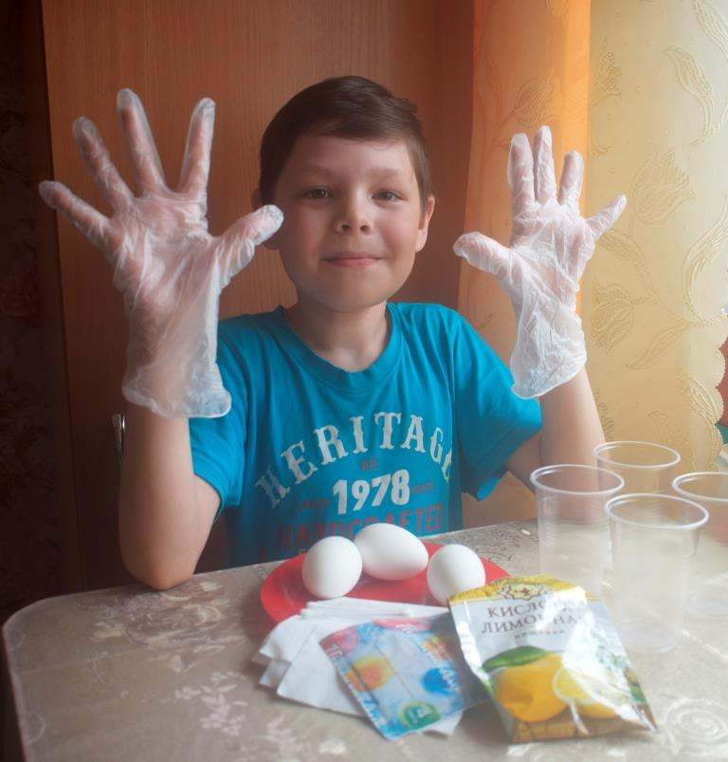
Для мастер - класса нам понадобится:
вареные яйца;
краски;
салфетки;
стаканчики;
горячая вода;
перчатки;
ватные палочки;
лимонная кислота;
тарелка.
Если вам нет 14 лет, то рекомендуем красить яйца под руководством взрослых!

Slide 3
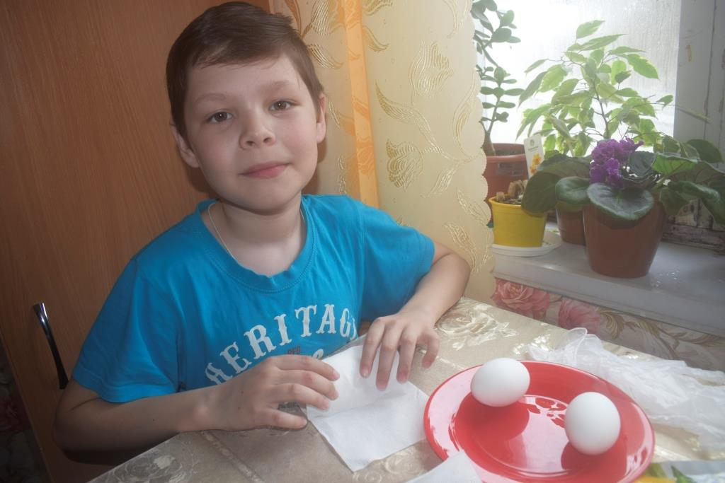
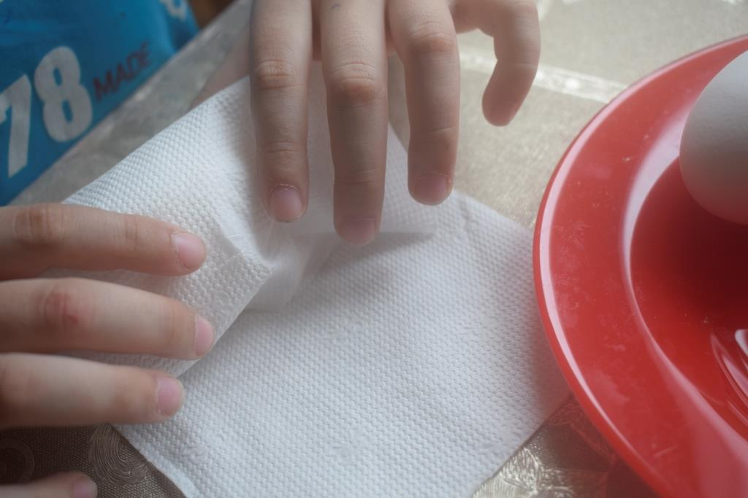
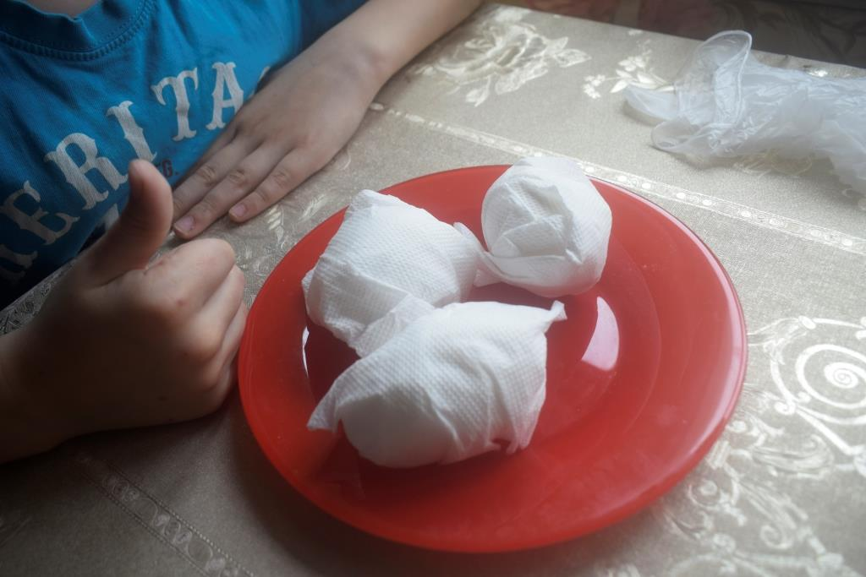
В бумажную салфетку заворачиваем яйца.

Slide 4
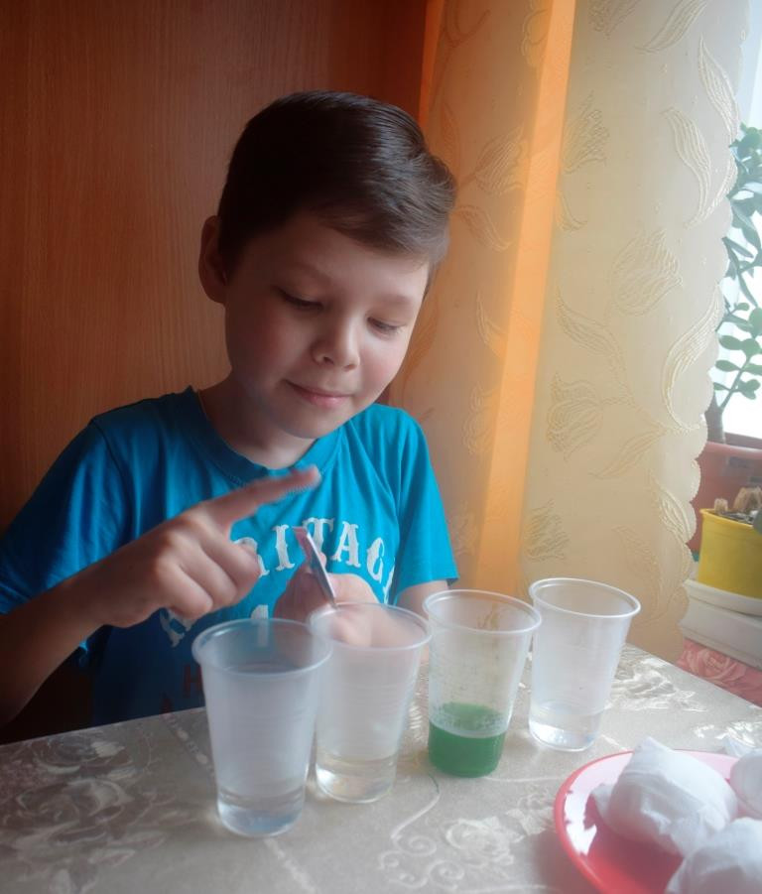
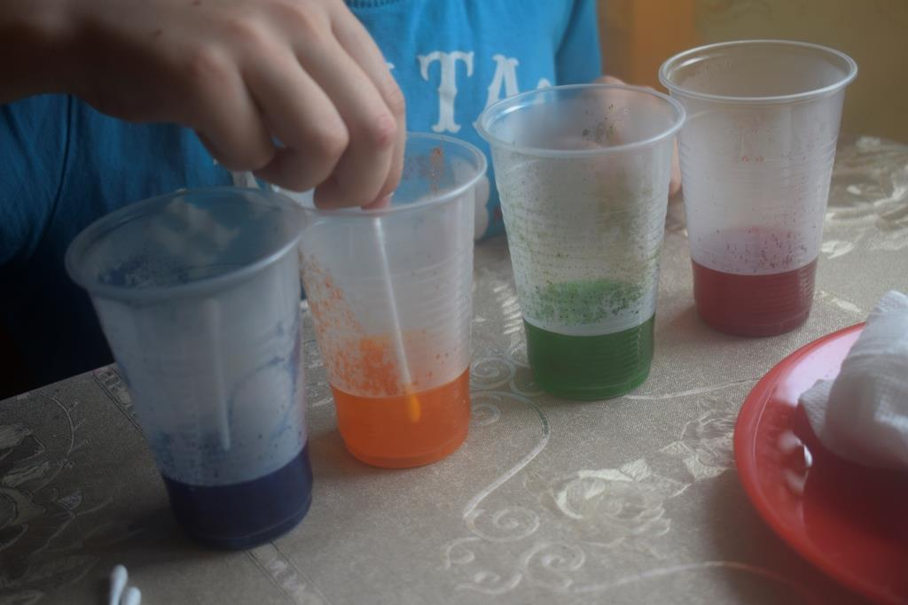
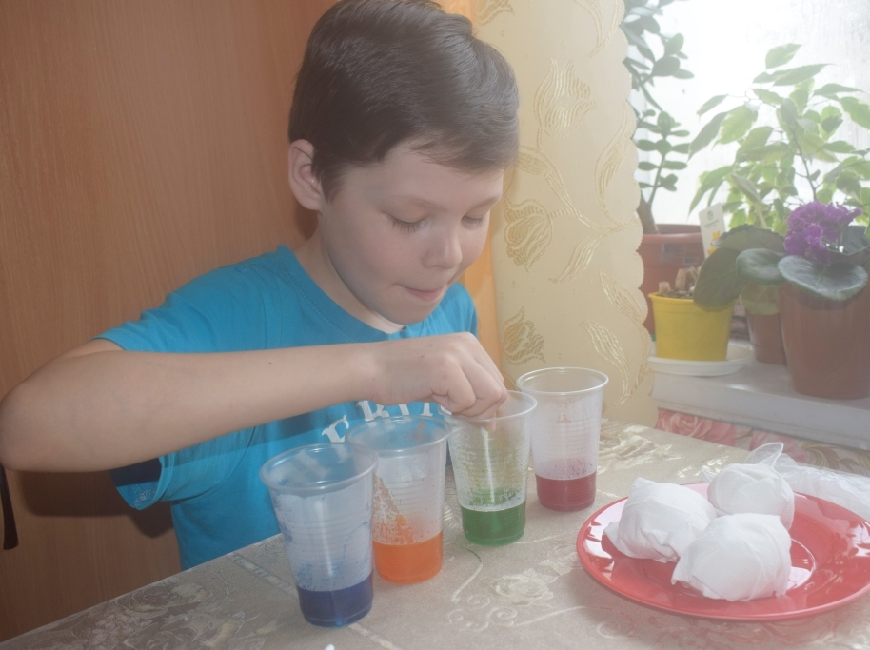
Разводим красители для яиц в горячей воде (согласно инструкции).
Перемешиваем ватной палочкой.
Красители лучше разводить с сильной концентрацией.

Slide 5
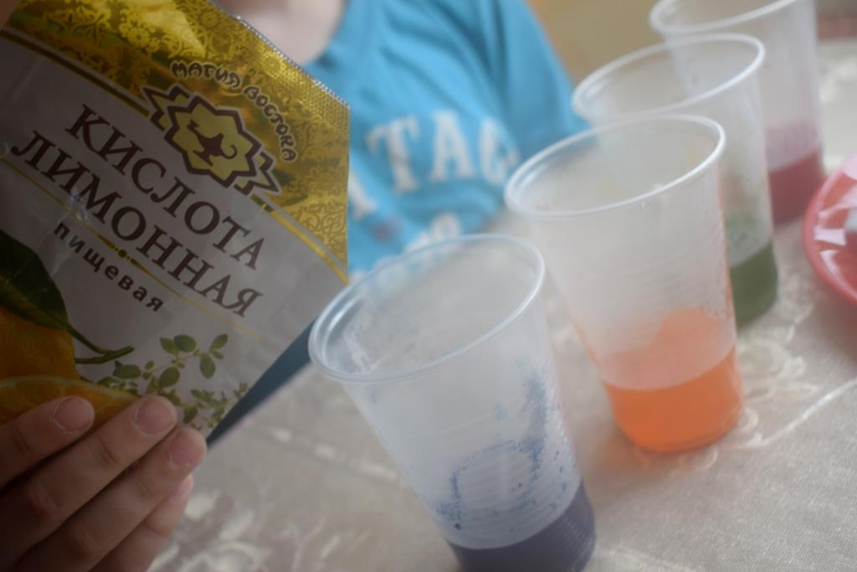
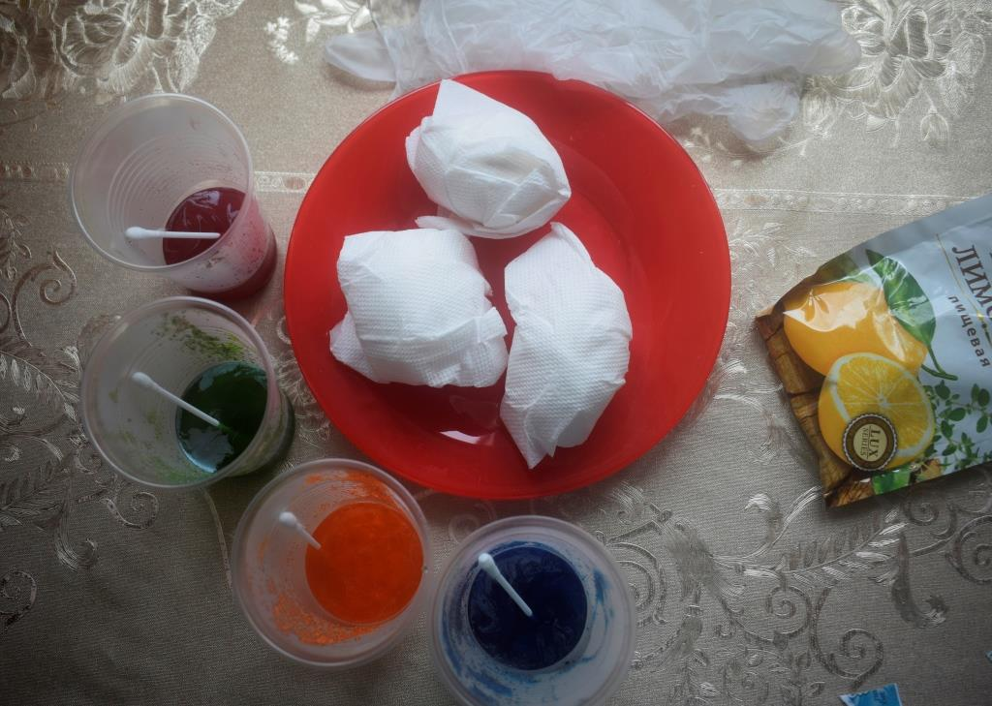
Добавляем немного лимонной кислоты, снова перемешиваем.

Slide 6
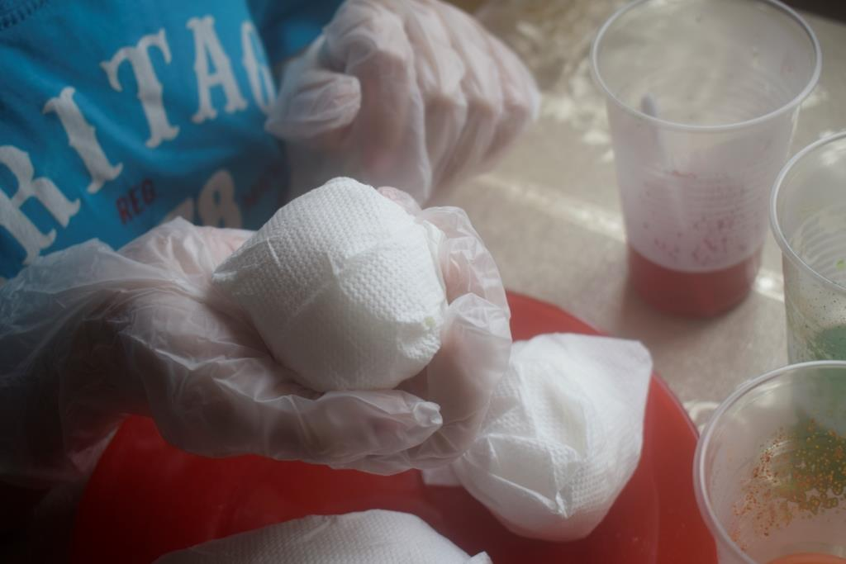
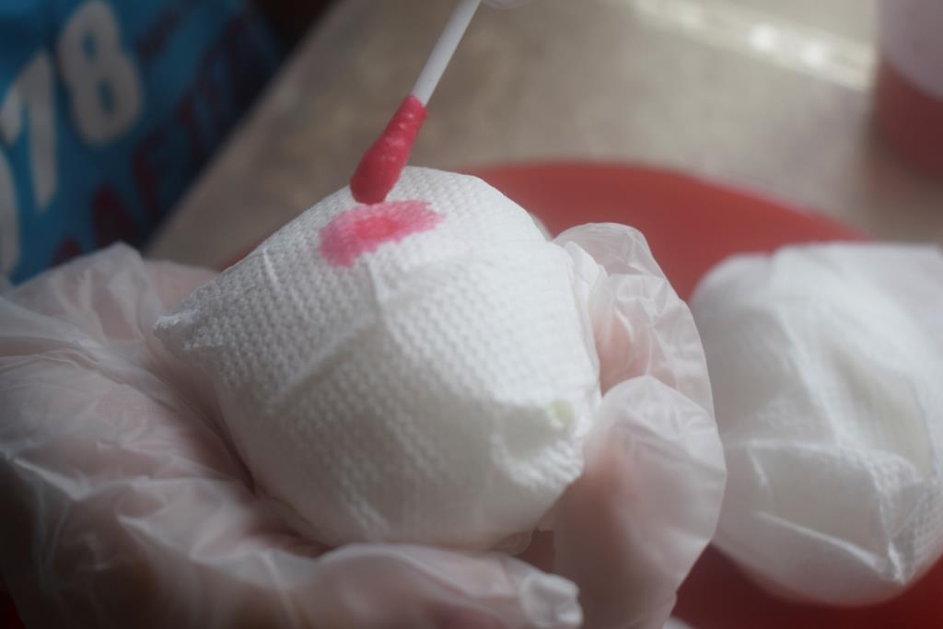
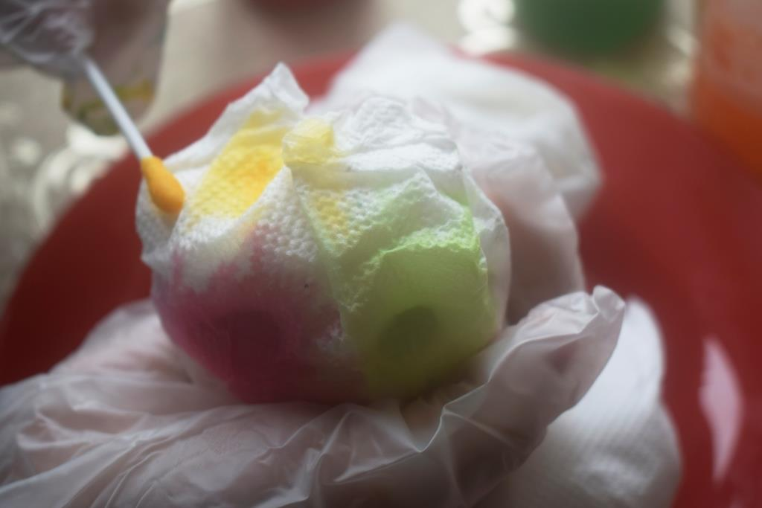
Наносим краску точечно с помощью ватной палочки, желательно до насыщенного цвета.

Slide 7
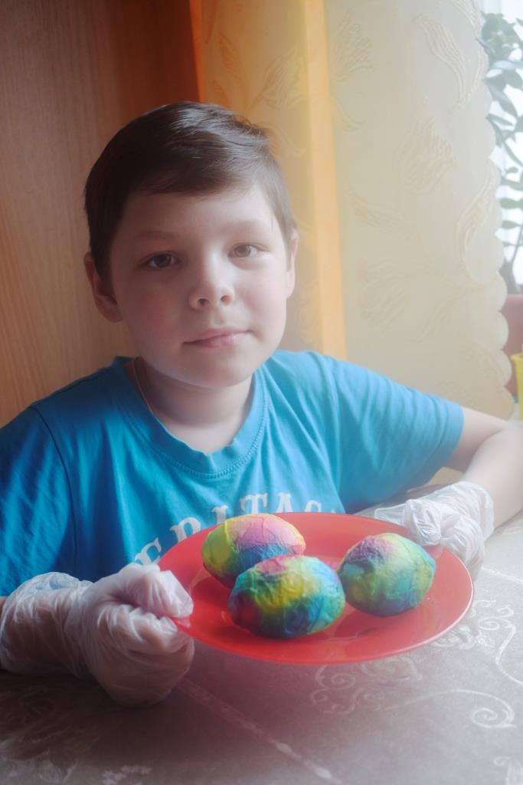
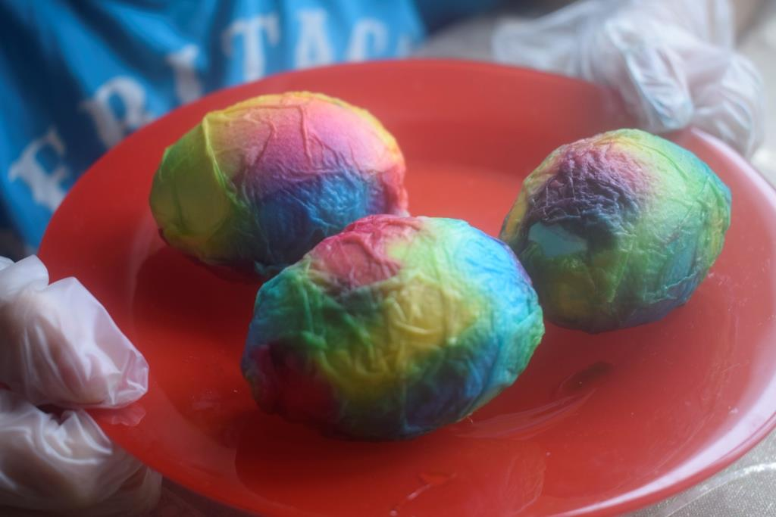
После того, как всё выполнили, оставляем яйца немного полежать ≈ на 10 - 15 мин.

Slide 8
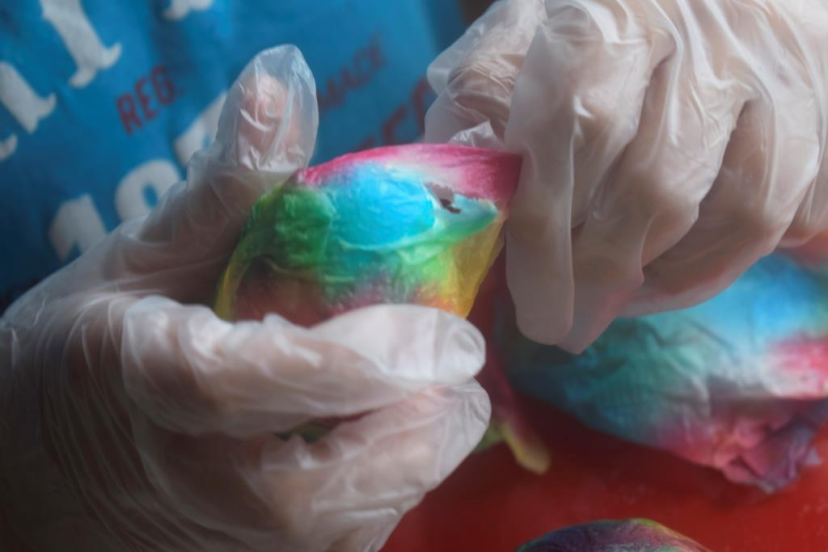
Разворачиваем салфетки.

Slide 9
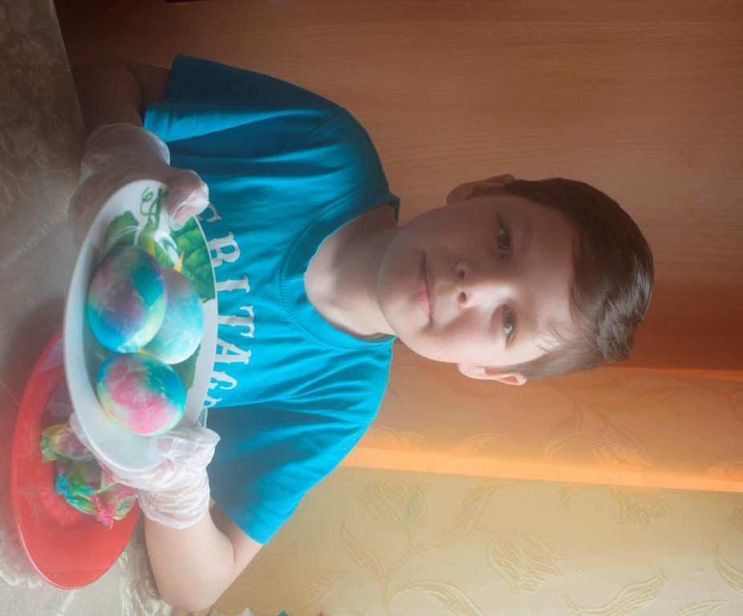
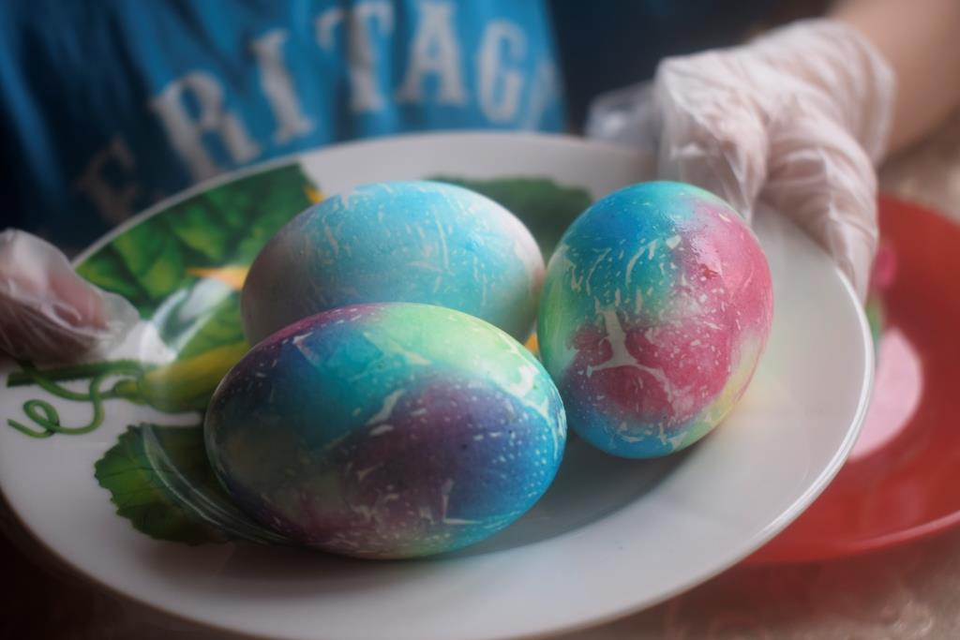
Вот такие радужные яйца у нас получились!

